Slide 1
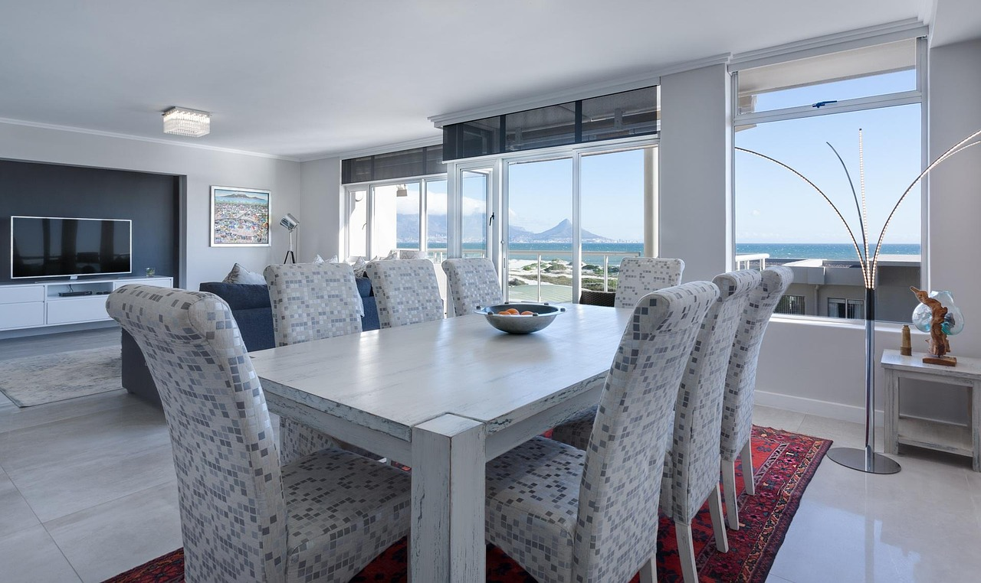
INTERIOR PROPOSAL 2026
proposal_24평_모던미니멀_v2
24평 아파트 · 모던 미니멀 인테리어 제안서
CLIENT 고객 DATE 2026. 05 Design Studio

Slide 2
CONTENTS
제안서 목차
제안서 목차
1
2
3
4
5
6
프로젝트 개요
디자인 철학
공간별 설계
컬러 & 마감재
가구 & 조명
공사비 & 일정
공간 조건
설계 방향
예산 개요
모던 미니멀
4대 원칙
거실 · 주방
침실 · 욕실
컬러 스킴
자재 선정
스타일링 방향
조명 플랜
견적 요약
시공 프로세스

Slide 3
PROJECT OVERVIEW
프로젝트 개요
"Quiet Luxury in White Space" — 화이트와 웜 오크가 만들어내는
정돈된 여백, 절제된 아름다움으로 완성하는 24평 도심형 미니멀 주거
24평
8개 공종
중급
3,960만원~
6~7주
모던 미니멀
전용 면적 (59㎡)
공사 범위 (전체)
자재 등급 (권장)
예상 공사비
예상 공사 기간
스타일 컨셉

Slide 4
DESIGN PHILOSOPHY
모던 미니멀 4대 원칙
모던 미니멀 4대 원칙
1
2
3
4
LESS IS MORE
WARM MONOCHROME
HIDDEN STORAGE
LIGHT AS DESIGN
필요한 것만 남기는
절제의 미학.
빈 공간도 하나의
디자인 요소로 활용한다
화이트·그레이의
무채색에 웜 오크를
더해 따뜻하고
생동감 있는 미니멀
모든 수납은 벽면
일체형 풀하이트로.
시선에 노이즈 없어야
공간이 넓어 보인다
자연광·간접조명·
포인트 펜던트의
레이어링으로 시간대별
다른 공간 표정

Slide 5
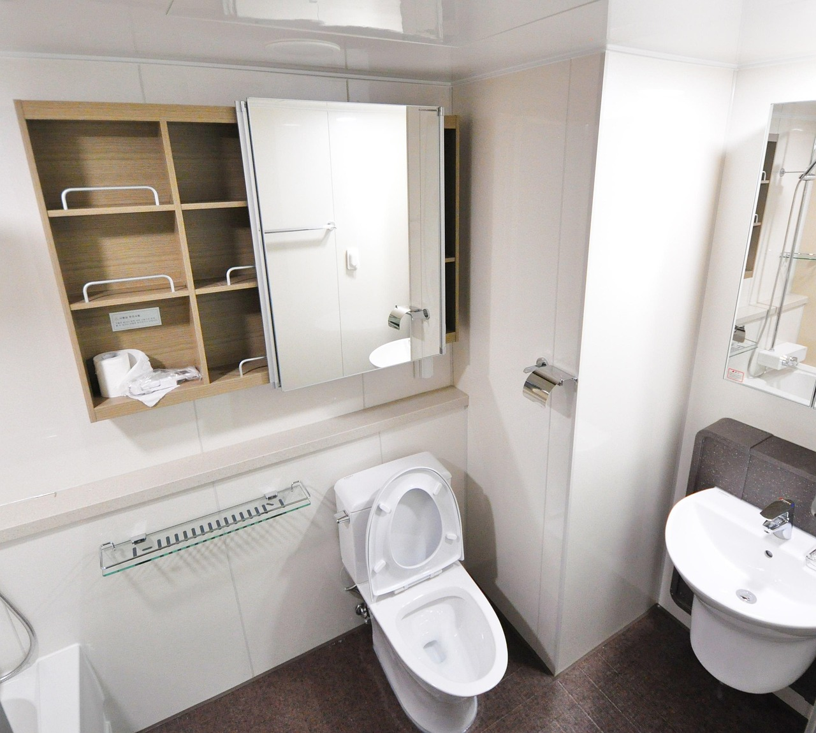
LIVING ROOM
거실 — LDK 통합 오픈 플랜
LDK 일체화 — 거실·주방·식당을 하나의 오픈 플랜으로 통합, 발코니 확장으로 개방감 극대화
TV 벽 — 매립형 우드 슬랫 패널 + 하단 로우보이 H400mm. 전선·장비 완전 정리
천장 — 우물천장 LED 간접라인 + COB 다운라이트 6개, 3000K 전구색
소파 — 3인 그레이 패브릭 로우백 + 오크 라운드 테이블 Ø900mm
바닥 — 강마루 와이드 플랭크 1200×190mm 내추럴 오크, 전 실 동일 적용

Slide 6
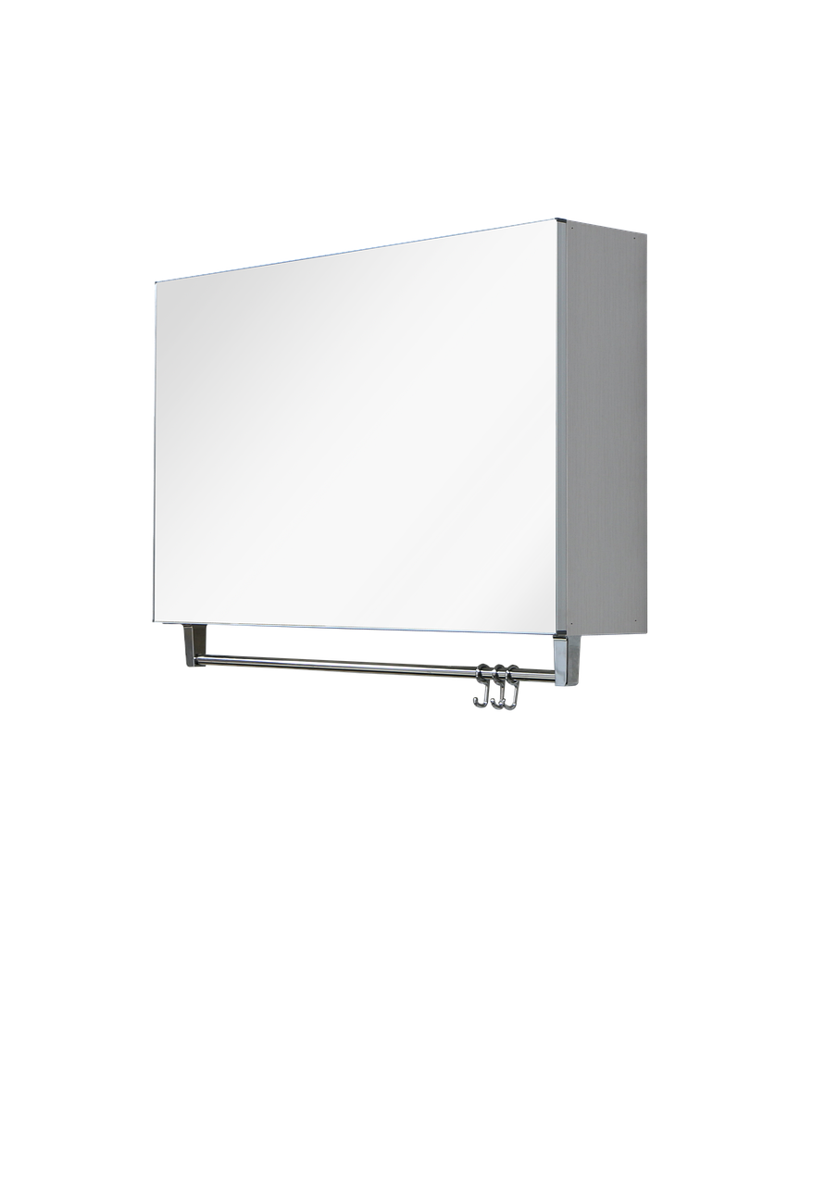
KITCHEN
주방 — 핸들리스 모던 키친
도어 — 매트 화이트 상부장 + 웜 오크 하부장, 핸들리스 푸쉬오픈 시스템
상판 — 엔지니어드 스톤 20mm (칸스톤 Bianco Drift), 오염·긁힘에 강한 중급 선택
조리벽 — 포세린 무광 타일 600×600mm 통타일, 줄눈 최소화로 청소 편의성 확보
수전 — 매트 블랙 단기능 수전 + 언더카운터 스테인리스 싱크, 공간 전체 포인트 컬러와 통일
수납 — 상부장 최소화, 키큰 팬트리장 1열로 식료품·소형가전 전량 수납

Slide 7

BEDROOM
침실 — 조용하고 깊은 휴식
헤드월 — Linen Beige 무광 도장 포인트, 침대 영역을 시각적으로 분리해 안정감 부여
드레스룸 — ㄷ자 시스템장 슬라이딩 도어(깊이 600mm), 옷장·서랍·가방 선반 일체 수납
커튼 — 커튼박스 + 간접조명 + 암막·리넨 이중 커튼, 채광과 프라이버시 동시 제어
조명 — 2700K 다운라이트 3개 + 커튼박스 간접LED, 협탁 테이블 램프 페어
침대 — 패브릭 헤드보드 퀸 사이즈 + 핸들리스 협탁 (벽부 선반 + 매립 콘센트)

Slide 8
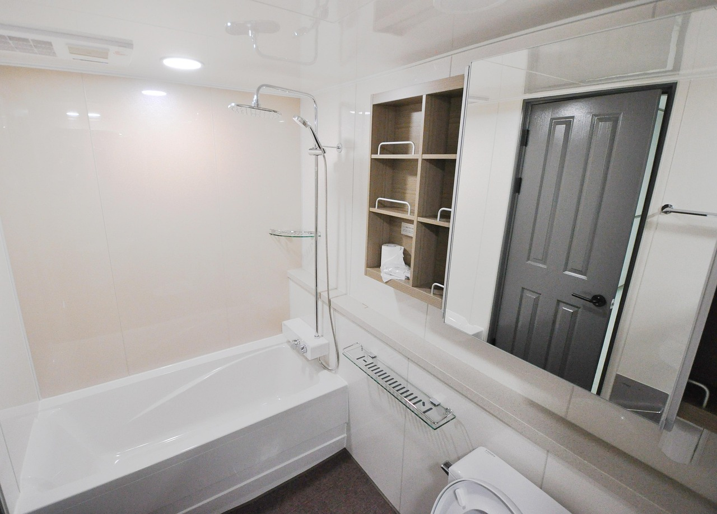
BATHROOM
욕실 — 미니멀 스파 무드
타일 — 포세린 무광 300×600mm, 벽(Soft White) + 바닥(Charcoal Gray), 동일 줄눈 에폭시
파티션 — 건식·습식 분리, 슬림 알루미늄 프레임 + 강화유리 샤워 파티션
위생도기 — 벽걸이 양변기 + 반매립 카운터 세면대, 바닥 청소 면적 최소화
수전·액세서리 — 매트 블랙 사각 수전 + 동일 계열 휴지걸이·수건걸이 통일
조명 — 3500K 방습 다운라이트 3개 + 거울 상부 백라이트, 메이크업 조도 확보

Slide 9
COLOR SCHEME
컬러 스킴 — 60 · 20 · 10 · 10
베이스 60% · 메인 20% · 보조 10% · 포인트 10%
60%
20%
10%
10%
Soft White
Warm Oak
Pebble Gray
Charcoal Black
#F5F3EE
#C9A57B
#A8A39C
#2B2B2B
벽·천장 전체 베이스
바닥·목공·주방 하부장
패브릭·러그·보조 마감
조명·수전·가전 포인트

Slide 10
FINISHING MATERIALS
공간별 마감재 사양
공간 | 바닥재 | 벽 마감 | 천장 | 포인트
거실 | 강마루 오크 1200×190mm | 실크 벽지 Soft White | 우물천장 간접 LED | TV벽 우드슬랫
주방 | 강마루 연속 (동일 톤) | 포세린 타일 600×600 White | 평천장 다운라이트 | 핸들리스 도어
안방 | 강마루 연속 (동일 톤) | 실크벽지 + 헤드월 도장 | 평천장 + 커튼박스 | 드레스룸 슬라이딩
침실2 | 강마루 연속 (동일 톤) | 실크벽지 + 포인트 도장 | 평천장 펜던트 | 붙박이 책장
욕실 | 포세린 무광 300×600 Gray | 포세린 무광 300×600 White | 방습 천장재 White | 샤워 유리 파티션
현관 | 포세린 타일 600×600 Gray | 실크벽지 White | 평천장 다운라이트 | 키큰 벽면 일체 장

Slide 11
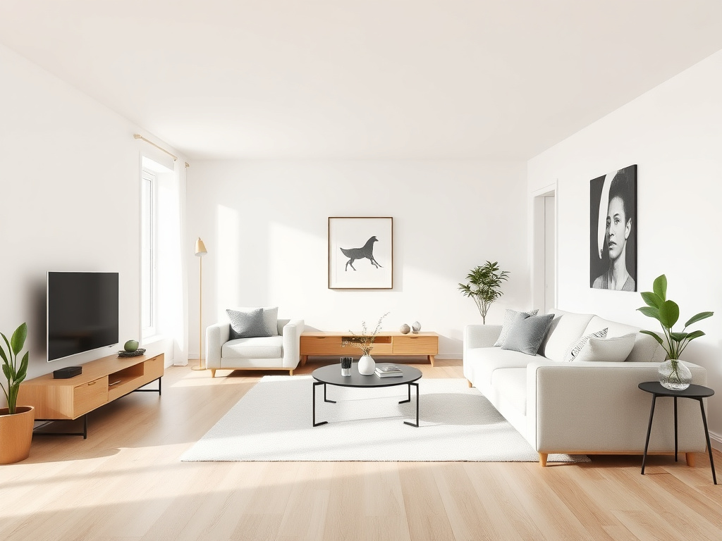
FURNITURE STYLING
가구 스타일링 — Less is More
거실 소파 — 그레이 패브릭 3인 로우백(H800mm 이하), 깊고 넓은 시트감
거실 테이블 — 오크 원목 또는 세라믹 상판 라운드 Ø900mm, 무거운 느낌 배제
식탁 — 오크 직사각 W1600 + 패브릭 체어 4인, 주방 아일랜드 대면형 배치
안방 침대 — 패브릭 헤드보드 퀸 사이즈 라이트 베이지, 로우 프레임 H300mm
침실2 — 오크 무늬목 책상 W1400 + 오픈·도어 혼합 시스템 책장, 수납형 침대

Slide 12
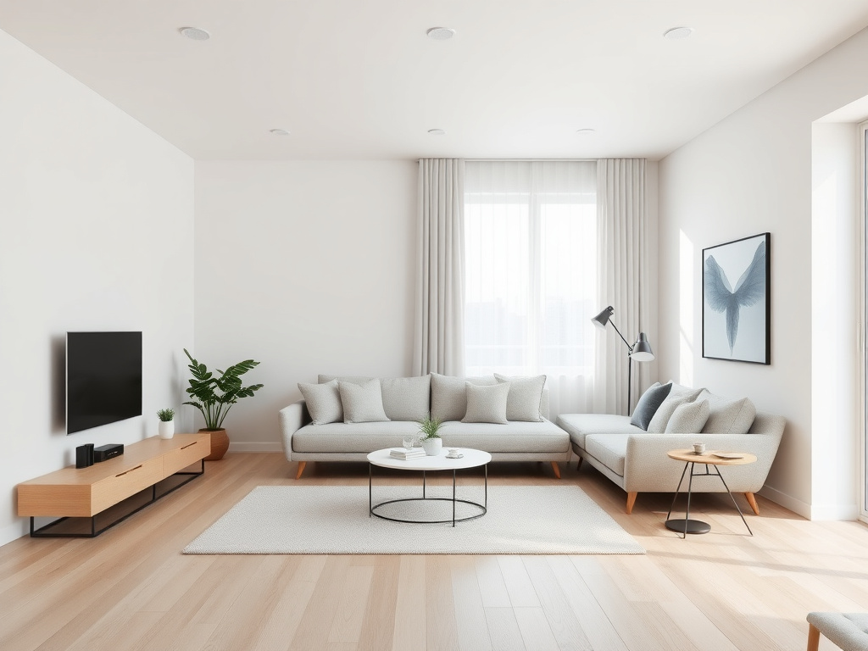
LIGHTING PLAN
조명 계획 — 레이어드 라이팅
거실 — COB 다운라이트 6개 3000K + 우물천장 간접 LED 라인 + 플로어 램프
주방 — 상부장 하단 LED 바 + 식탁 위 블랙 펜던트 3구 (오팔 글라스, 3000K)
안방 — 다운라이트 3개 2700K + 커튼박스 간접조명 + 협탁 테이블 램프 2개
욕실 — 방습 다운라이트 3개 3500K + 거울 상부 백라이트 (메이크업 조도 확보)
전 공간 디머(조광) 스위치 적용 — 시간대·용도별 분위기 즉시 전환 가능

Slide 13
COST ESTIMATE
공사비 요약 (VAT 별도)
공사 항목 | 주요 내용 | 예상 금액
철거 공사 | 전체 마감재·설비 철거, 폐기물 처리 | 약 386만원
목공 공사 | 석고보드·우물천장·목작업 일체 | 약 336만원
도배·도장 | 실크벽지 전체 + 포인트 무광 도장 | 약 228만원
바닥 공사 | 강마루 와이드 플랭크 20평 | 약 350만원
주방 공사 | 싱크대 상하부 + 스톤 상판 3m | 약 300만원
욕실 공사 | 전체 리모델링 2개소 | 약 650만원
전기·조명 | 배선·콘센트·분전반 + LED 기구 일체 | 약 415만원
가구·붙박이 | 드레스룸·키큰장 제작 설치 | 약 450만원
기타 | 방문 교체·필름·설비·준공청소 | 약 305만원
관리비 (15%) | 현장 관리·운영·감리비 포함 | 약 543만원
합 계 (VAT 별도) | 현장 실측 후 최종 확정 견적 별도 제공 | 약 3,963만원~

Slide 14
당신의 일상을 더 아름답게
본 제안서는 예비 기획안이며, 현장 실측 후 정확한 설계·견적이 제공됩니다
Design Studio가 24평 모던 미니멀 주거의 완성을 함께합니다
STUDIO Design Studio MAIL mpu00115@gmail.com DATE 2026. 05

